Slide 1
정신의료서비스 수요자와 공급자의
상호소통 플랫폼
생과4조
고유정 문영롱 송원혁 우성균 이우주

Slide 2
Contents.
프로젝트 개요
프로젝트 배경 및 목표
서비스 구상 및 차별성
구성원 및 역할
프로세싱
데이터 수집 및 가공
데이터베이스 설계
서비스 프로세스
일반 이용자 서비스 프로세스
기관 이용자 서비스 프로세스
프로젝트 후기
개발후기 및 느낀 점
참고문헌

Slide 3

Part 1.
프로젝트 개요
프로젝트 배경
서비스 구상 및 차별성
구성원 및 역할

Slide 4
Part 1.
프로젝트 배경
> 주요국 정신질환 환자의 정신건강 서비스 이용률(%)
*정신건강이해력
: 자신 혹은 타인의 증상을 정신질환의 증상으로 알아차리고
초기에 치료적 개입을 구하여 질환을 관리할 수 있는 능력
한국은 ‘평생’ 기준,
나머지는 ‘1년’ 기준
한국의 조현병과 우울증 인식률은 약 11%와 43%로,
독일, 스위스의 인식률인 약 70%, 60%와 비교하였을 때
정신 질환과 관련된 문제 인식률이 현저히 낮은 수준¹⁾
한국은 평생을 기준으로 한 정신건강 서비스 이용률이 22.2%로
다른 국가의 1년 이용률에 못 미치며, 이용률이 가장 높은
캐나다의 1년 이용률은 한국의 평생 이용률의 2배 이상임
치료를 받지 않는 주된 이유 = “스스로 해결해보겠다는 태도"
정신건강 문제 발생 후 정신보건서비스 이용까지 걸리는 기간은
영국보다 2.8배나 긴 84주로, 약 1년 8개월이 소요됨
낮은 정신건강이해력으로 인한 치료 격차의 결과로 볼 수 있음
[자료1] 보건복지부 2016년 정신질환실태 조사
> 정신건강 문제 발생 후 최초 정신보건서비스 이용까지 걸리는 기간
한국 > 영국 2.8배
[자료2] 보건복지부

Slide 5



Part 1.
서비스 구상 및 차별성
> 서비스 대상
정신의료서비스 수요자
(일반 이용자)
+
정신의료서비스 공급자
(기관 이용자)
> 서비스 기능
+
+
기관 홍보용 게시글
등록 및 열람 가능
이용자가 원하는 반경 내의
정신의료서비스시설에 대한 정보 조회
익명으로 기관과
소통할 수 있는 게시판
> 서비스 기대효과
일반 이용자
기관 이용자
개인정보 노출 없이 의료서비스를 조회하고 기관과 소통함으로써,
정신의료서비스에 대한 접근성을 높이고 심리적 장벽을 낮춤
→ 정신건강서비스 이용 촉진
별도의 관리 없이 플랫폼을 통하여 기관을 홍보하고 이용자와의 소통 가능
잠재 수요자를 중심으로 서비스 니즈 파악이 가능함

Slide 6
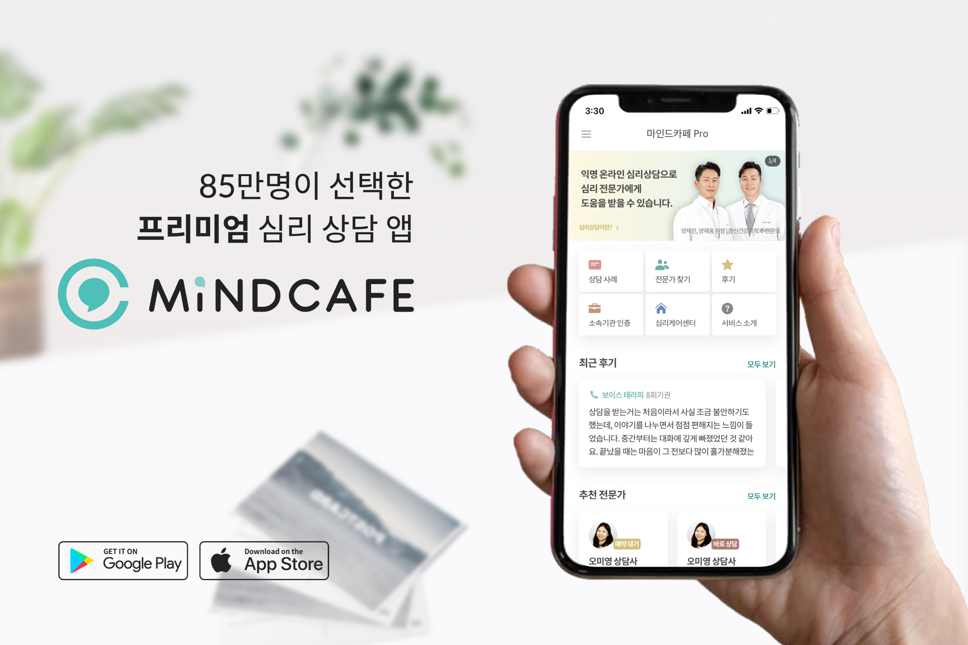
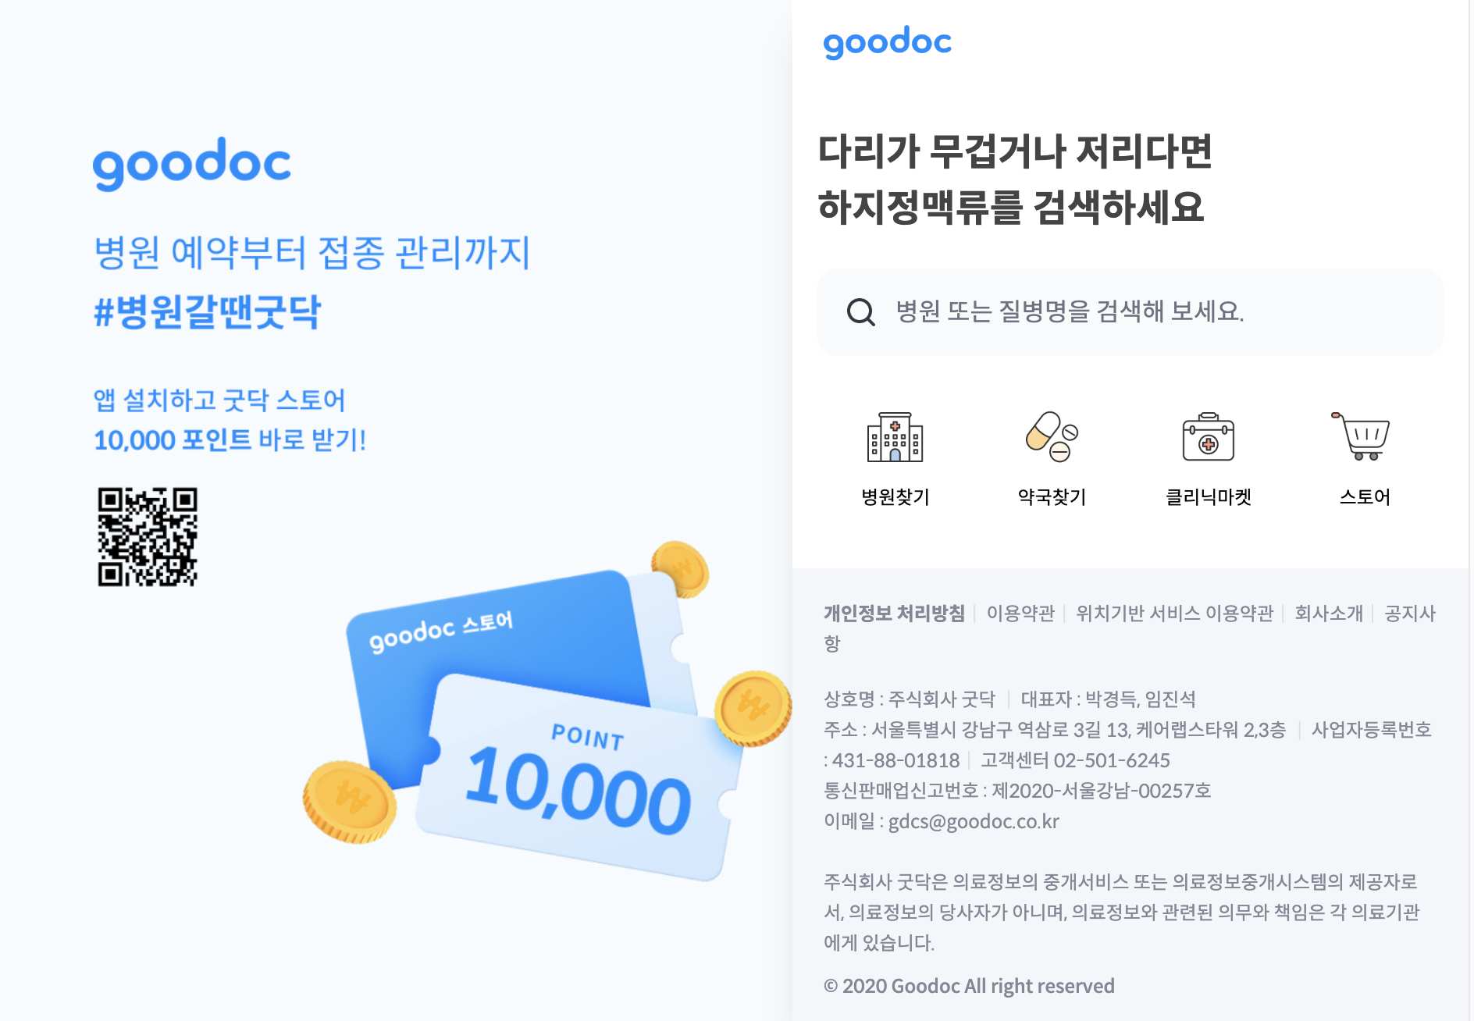
Part 1.
서비스 구상 및 차별성
> 기존의 유사 서비스
익명으로 기관과
소통할 수 있는 게시판
출처: https://www.venturesquare.net/828374
출처: https://www.goodoc.co.kr/
온라인 상담 중심의 ‘마인드카페’
오프라인 기관 중심의 ‘goodoc’
상담사 중심의 온라인 상담이 주 서비스
이용자의 위치 기반의 오프라인 연계 서비스 미약
오프라인 병원의 검색 및 예약 등이 주 서비스
온라인 상담 서비스 미비
대면 상담이 필수적이기 때문에 심리적 장벽이 높음
>>
Blue shelter는 두 가지 어플의 특징을 융합하고 보완하여 위치 기반의 온라인 상담 서비스를 제공
또한 온라인 상담 진행 후 오프라인 상담으로 연결할 수 있도록 유도하는 기대효과가 있음

Slide 7
Part 1.
구성원 및 역할
> 구성원
(조장) 문영롱 : 프로젝트 관리 및 파일 취합, 서비스 화면 및 CSS 관리
(조원) 고유정 : 게시판 관련 프로세스 및 DB 전반 관리
(조원) 송원혁 : 데이터 정제 및 지도 시각화 관련 함수
(조원) 우성균 : DB 연결 및 지도 시각화 관련 함수
(조원) 이우주 : 회원가입 및 로그인 관련 프로세스 및 회원 DB 관리
지도
게시판
> 송원혁, 우성균, 문영롱
시설 중복 데이터 정제
가공한 데이터 DB에 저장
지도 마커 시각화
위치 기준 반경 데이터 시각화
기관구분별 마커 분류
> 고유정, 문영롱, 이우주
서비스 메인 페이지
지도 검색 페이지
게시판 페이지
- 일반 이용자용
- 기관 이용자용
회원가입 및 로그인 페이지

Slide 8

Part 2.
프로세싱
- 데이터 수집 및 가공
- 데이터베이스 설계

Slide 9
Part 2.
데이터 수집 및 가공
> 데이터 수집
번호 | 출처 | 이름 | 형식 | 속성(열)
1 | 공공데이터포털 | 건강보험심사평가원 _병원정보서비스 | XML | 시도코드, 시군구코드, 시군구명, 읍면동명, 우편번호, 주소, 전화번호, 홈페이지, 개설일자, 의사총수, 의과일반의 인원수, 의과 레지던트 인원수, 의과전문의 인원수, 치과 일반의 인원수, 치과인턴 인원수, 한방일반의 인원수, 한방인턴 인원수, 한방레지던트 인원수, 한방전문의 의원수, 병원명, 분류코드, 종별코드, 진료과목코드,x좌표,y좌표,단위:미터(m)
2 | 공공데이터포털 | 보건복지부 국립정신건강센터 _정신건강 관련기관 정보 | JSON +XML | 기관명, 기관구분, 주소, 홈페이지
3 | 한국임상심리학회 | 상담사 개업현황 | HTML | 기관명,주소,전화번호,홈페이지
4 | 한국상담학회 | 상담센터 조회 | HTML | 기관명, 소속 수련자, 연락처. 이메일, 홈페이지, 주소, 주요상담 영역, 기관소개
Open API
건강보험심사평가원 - 병원정보서비스
보건복지부 국립정신건강센터 - 정신건강 관련기관 정보
OPEN API, Web Crawling을 활용해 크게 4가지 분류의 데이터를 수집
공공데이터포털의 OPEN API 데이터를 활용하여
진료과목에 ‘정신건강의학과’가 있는 공공, 민간 병원들의 데이터를 수집
상담 서비스를 제공하기 위한 필수 자격증을 발급하는 기관인 학회 등
국내 저명한 상담학회에서 제공하는 상담소 정보를 Crawling 하기로 선정
각각 별개로 서비스 되던 공공 부분과 민간 부분의 데이터를 통합하여
더 폭넓은 정신의료서비스 시설 조회 가능
Web Crawling
한국임상심리학회
한국상담학회

Slide 10
Part 2.
데이터 수집 및 가공
> 데이터 가공
OPEN API
JSON
Crawling
JSON 양식
공공/민간
기관구분
기관명
주소
위도
경도
전화번호
홈페이지
OPEN API, Crawling 해온 데이터를 동일한 JSON형식으로 통합
OPEN API로 가져온 데이터에서 중복되는 데이터 전처리 후,
1. 원본 데이터별로 공공/민간 구분 추가
2. 병원, 보건소, 상담소 등 하위 기관구분 추가
3. 카카오맵 API를 활용하여 도로명 주소 → 위경도 값으로 변환
1, 2, 3번 작업을 거쳐 JSON 통합 양식에 추가하여 데이터 가공
>> 총 4332개의 정신의료서비스 시설 데이터 생성

Slide 11
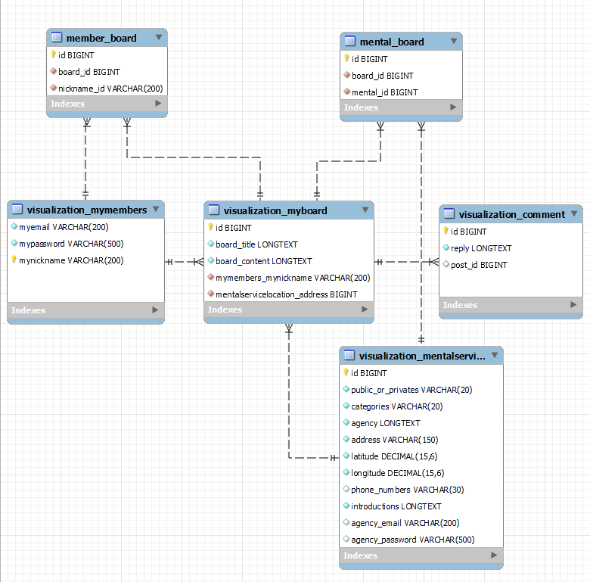
Part 2.
데이터베이스 설계
> ERD 다이어그램
TABLE | 역할
visualization_mentalservicelocation | 의료기관 정보관리 TABLE
visualization_myboard | 게시판관리 TABLE
visualization_mymembers | 회원관리 TABLE
visualization_comment | 댓글관리 TABLE
member_board | 회원관리 - 게시판관리 JOIN용 TABLE
mental_board | 게시판관리 - 의료기관정보관리 JOIN용 TABLE

Slide 12
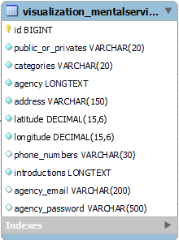
Part 2.
데이터베이스 설계
> Metalservicelocation - 의료기관 정보관리 테이블
COLUMN | 역할
id | mental_board, visualization_myboard TABLE과의 연결을 위해 자동생성 id에 Primary Key값 부여
public_or_private | 공공기관과 민간기관을 구분
categories | 기관의 종류를 구분 ex) 병원, 복지센터, 보건소 등
agency | 기관명
address | 기관 주소
latitude, longitude | 기관의 좌표(위도, 경도)
phone_numbers | 기관 전화번호
introductions | 기관 소개글
agency_email, agency_password | 기관 관리자 회원정보
Notes:
타 TABLE과의 연결을 위해 자동생성 id에 PK값 부여
public_or_private : 공공기관과 민간기관을 구분 categories : 기관의 종류를 구분 ex) 병원, 복지센터, 보건소 등
agency : 기관명
agency_email, agency_password : 기관 관리자 회원정보, 기관별로 작성된 게시물에 댓글을 달기 위해 comment TABLE과 JOIN
latitude, longitude : 기관의 좌표 ; folium을 이용해 시각화 된 지도에 마커 추가 phone_numbers : 기관 전화번호
introductions : 기관 소개글
folium을 이용해 지도를 시각화 한 후, MentalServiceLocation TABLE에 저장된 데이터들을 위도, 경도를 추적하여 마커형식으로 시각화 후 마커 온클릭시 기관명, 기관주소 출력
MentalServiceLocation TABLE에 저장되어있는 기관 정보 데이터 중 기관명, 분류, 주소, 전화번호 등 클라이언트에게 필요한 정보만 Django를 이용해 list로 출력

Slide 13
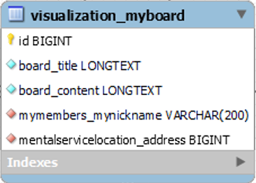
Part 2.
데이터베이스 설계
> myboard – 게시판 관리 테이블
COLUMN | 역할
id | visualization Model 내 모든 TABLE과의 연결을 위해 자동생성 id에 Primary Key값 부여
board_title | 게시물 제목
board_content | 게시물 내용
mymembers_mynickname | mymember.mynickname COLUMN의 Foreign Key mymembers TABLE과 JOIN하기 위해 사용
mentalservicelocation_address | mentalservicelocation.id COLUMN의 Foreign Key mentalservicelocation TABLE과 JOIN하기 위해 사용
Notes:
DB - 회원관리
유저의 익명성을 보장하기 위해 닉네임을 이름,아이디 대신 사용하고, unique값으로 만들고 타 TABLE과의 연결을 위해 PK값 부여
myemail : 유저의 이메일 주소, emailvalid 걸려있어서 @로 이메일 유효성 검사
mypassword : 유저의 비밀번호, make_password로 암호화
내정보를 누르면 내가 작성한 모든 게시물을 list로 출력하여 시각화

Slide 14
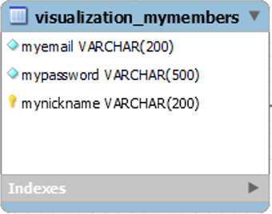
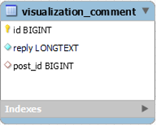
Part 2.
데이터베이스 설계
> mymembers – 회원 관리 테이블
COLUMN | 역할
mynickname | 회원 닉네임 member_board, visualization_myboard TABLE과의 연결, 중복방지를 위해 Primary Key값 부여
myemail | 회원 메일주소
mypassword | 회원 비밀번호
> comment – 댓글 관리 테이블
COLUMN | 역할
id | visualization_myboard TABLE과의 연결을 위해 자동생성 id에 Primary Key값 부여
reply | 댓글 내용
post_id | myboard.id COLUMN의 Foreign Key myboard TABLE과 JOIN하기 위해 사용
Notes:
DB - 회원관리
유저의 익명성을 보장하기 위해 닉네임을 이름,아이디 대신 사용하고, unique값으로 만들고 타 TABLE과의 연결을 위해 PK값 부여
myemail : 유저의 이메일 주소, emailvalid 걸려있어서 @로 이메일 유효성 검사
mypassword : 유저의 비밀번호, make_password로 암호화
내정보를 누르면 내가 작성한 모든 게시물을 list로 출력하여 시각화

Slide 15
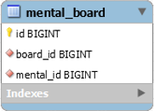
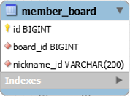
Part 2.
데이터베이스 설계
> members_board, mental_board
N:N 관계의 JOIN 테이블
COLUMN | 역할
id | myboard, mentalservicelocation TABLE과의 연결을 위해 자동생성 id에 Primary Key값 부여
board_id | myboard.id COLUMN의 Foreign Key myboard TABLE과 JOIN하기 위해 사용
mental_id | mentalservicelocation.id COLUMN의 Foreign Key mentalservicelocation TABLE과 JOIN하기 위해 사용
COLUMN | 역할
id | myboard TABLE과의 연결을 위해 자동생성 id에 Primary Key값 부여
board_id | myboard.id COLUMN의 Foreign Key myboard TABLE과 JOIN하기 위해 사용
nickname_id | mymemebers.mynickname COLUMN의 Foreign Key mymembers TABLE과 JOIN하기 위해 사용

Slide 16

Part 3.
서비스 프로세스
일반 이용자 서비스 프로세스
기관 이용자 서비스 프로세스

Slide 17
Part3.
서비스 프로세스 – 일반 이용자
정신의료서비스 수요자
(일반 이용자)
1
2
3
4
5
회원가입
및 로그인
주변 병원
탐색
기관 게시판
이동
게시글 작성
기관의
피드백 확인

Slide 18
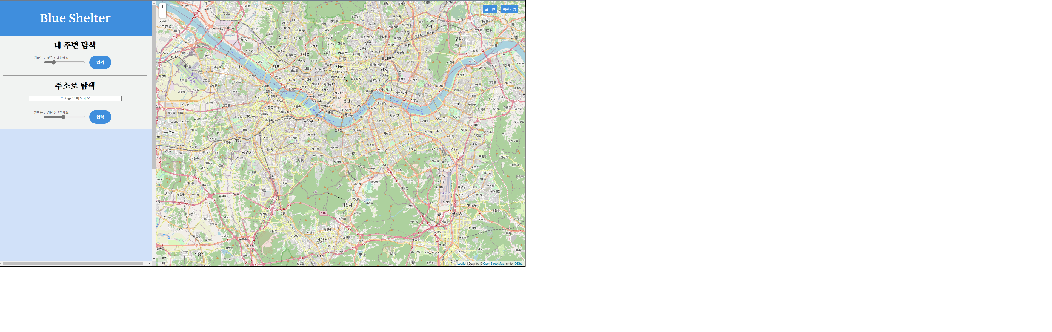
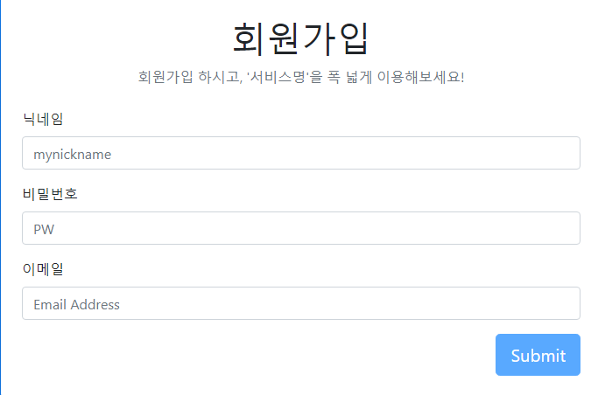
Part3.
서비스 프로세스 – 일반 이용자
회원가입 및 로그인

Slide 19
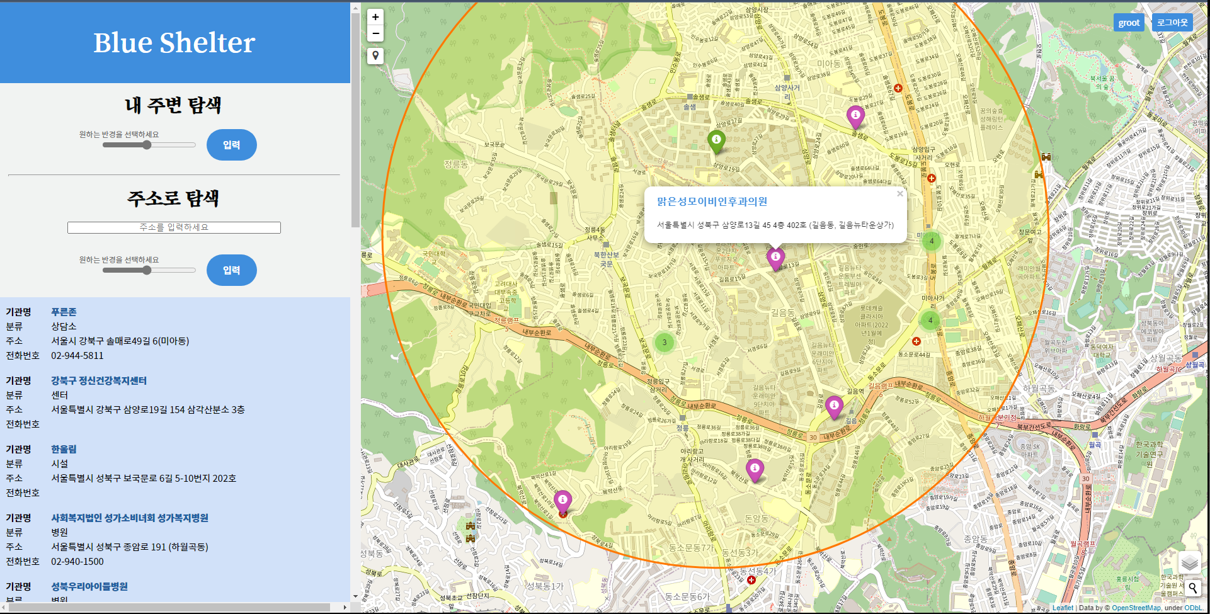
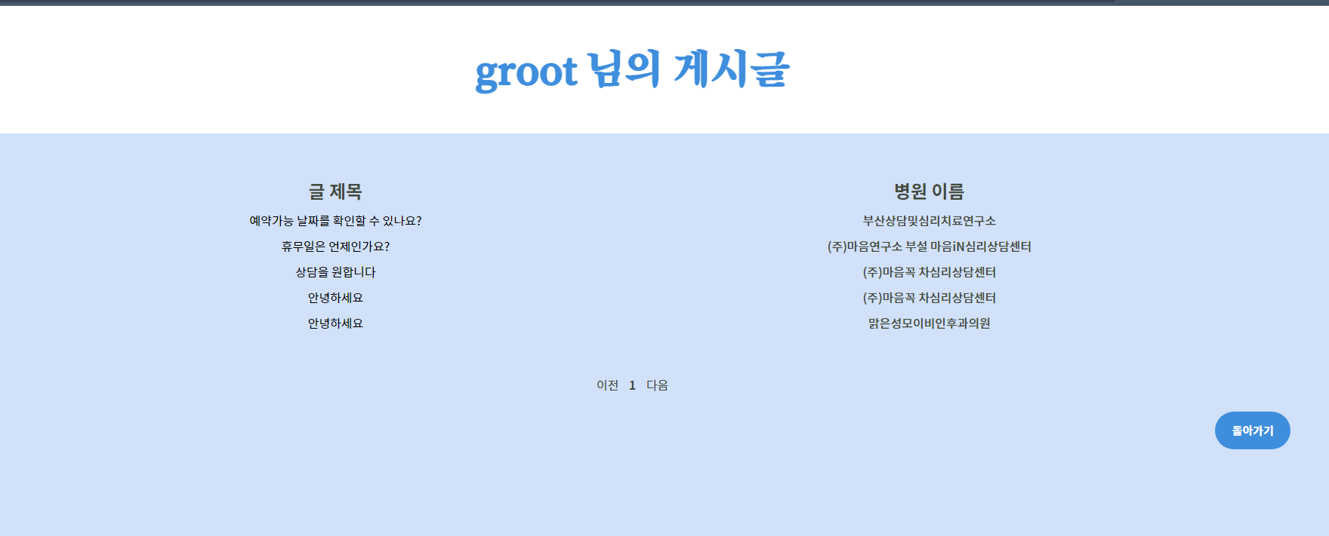
Part 3.
서비스 프로세스 – 일반 이용자
회원가입 및 로그인
마이페이지 기능을 구현하여 자신이 작성한 글과 어느 병원에 대한 게시글이 였는지를 확인 가능

Slide 20
Part 3.
서비스 프로세스 – 일반 이용자
주변 탐색
내 주변 반경탐색기능과 시/군/구/동 단위(주소)로 검색하여 주변 병원 조회 가능
(반경 1~20km까지 설정 가능)

Slide 21
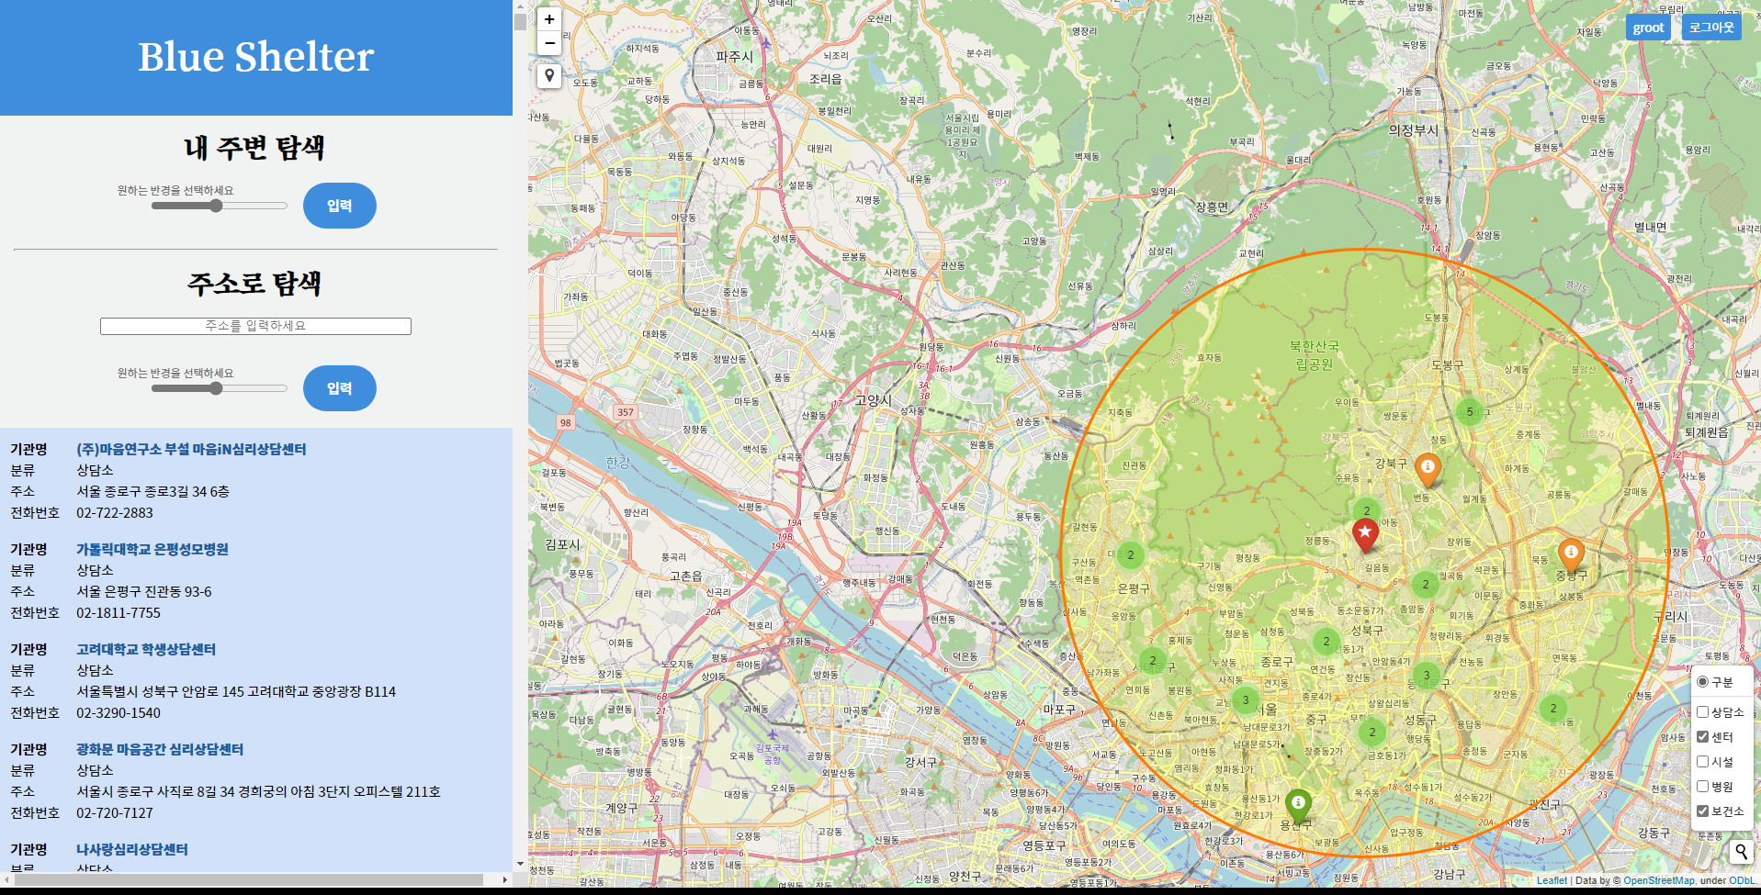
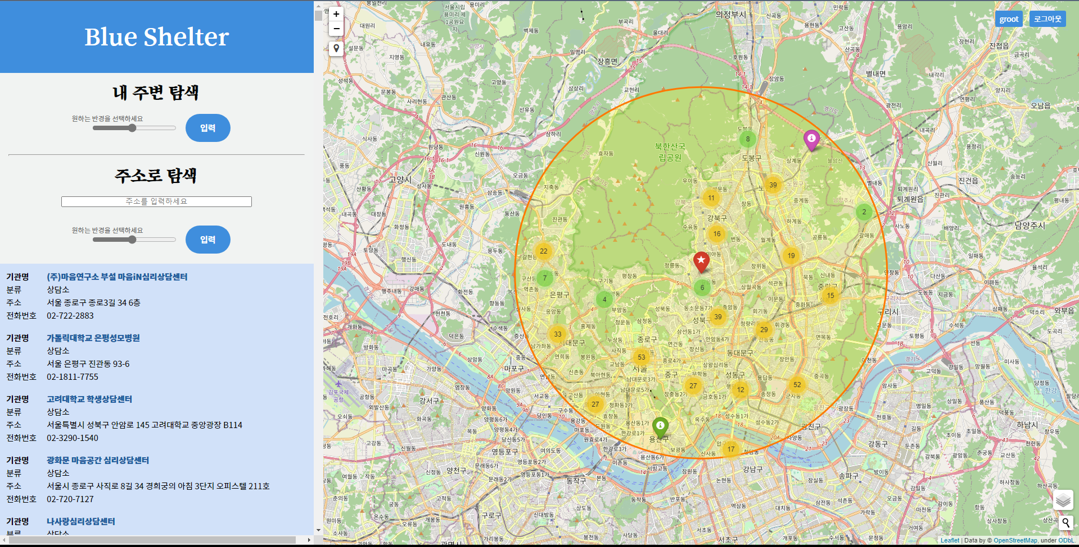
Part 3.
서비스 프로세스 – 일반 이용자
주변 탐색
자신의 반경 안에 원하는 유형의 기관을 필터링 가능

Slide 22
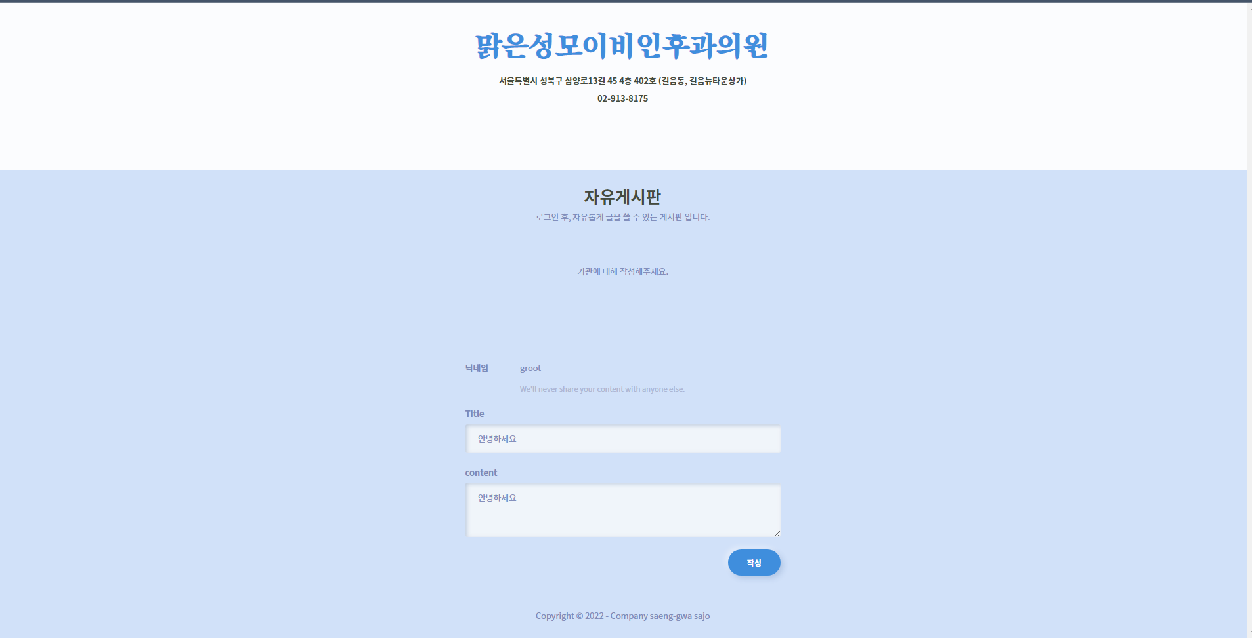
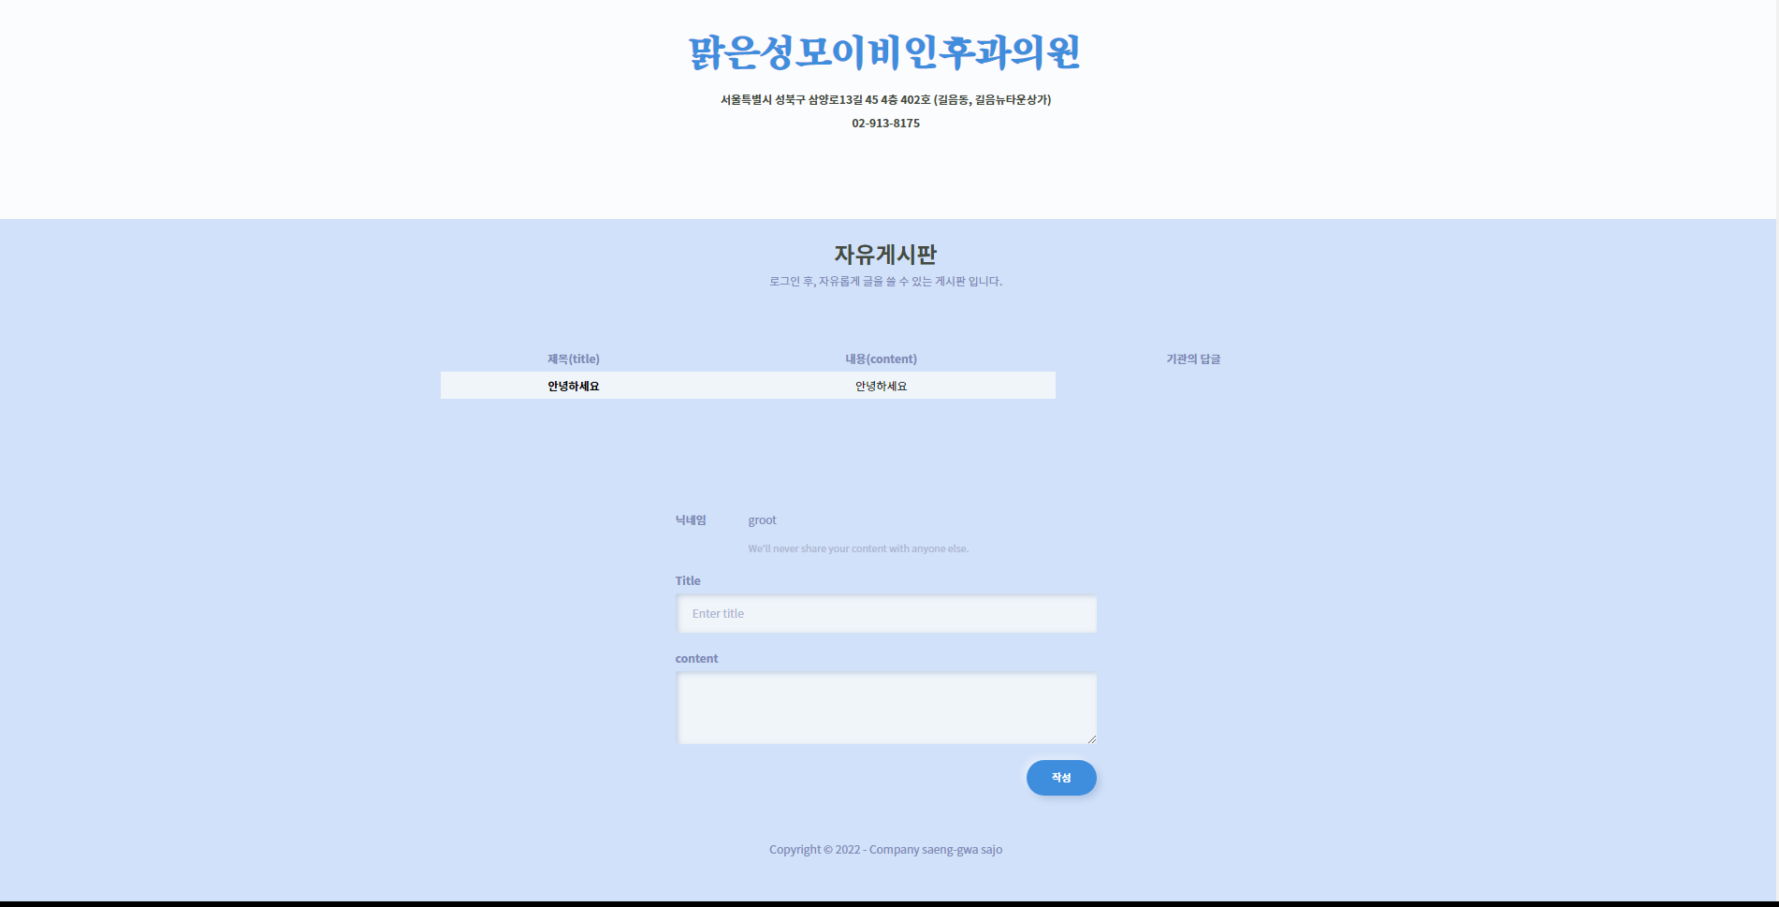
Part 3.
서비스 프로세스 – 일반 이용자
기관 게시판 이용
게시판 글을 작성하면 자신과 해당 병원의 관리자만 게시글 확인 가능

Slide 23
Part3.
서비스 프로세스 – 기관 이용자
정신의료서비스 공급자
(기관 이용자)
1
2
3
4
기관용
회원가입
및 로그인
기관 게시판
이동
게시글 열람
코멘트 작성

Slide 24

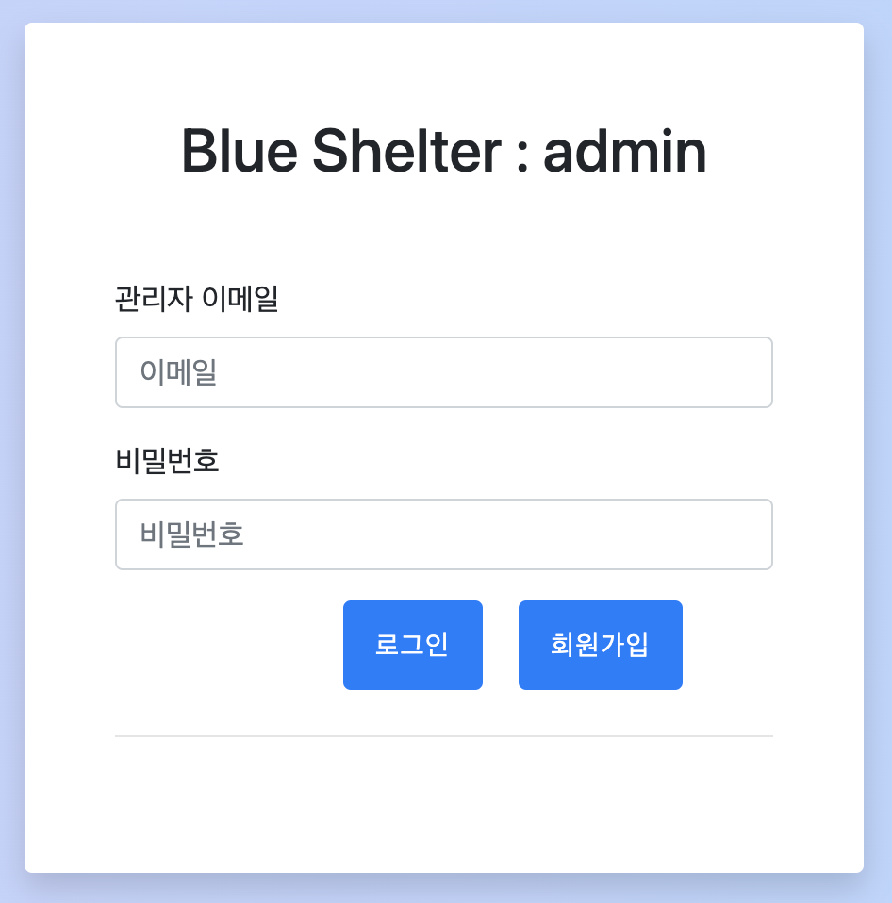
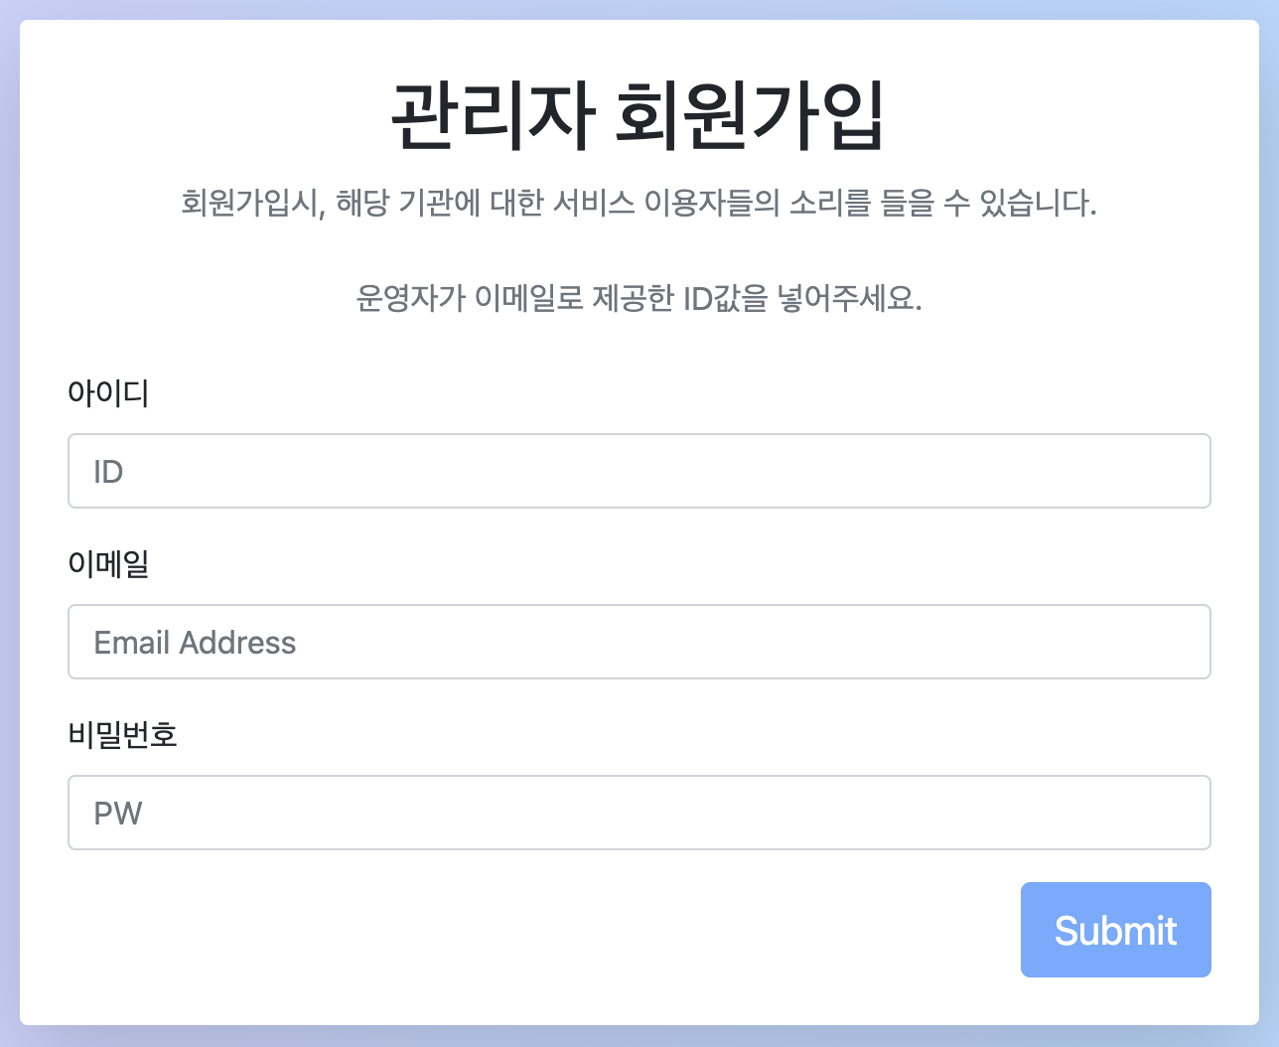
Part3.
서비스 프로세스 – 기관 이용자
기관용 회원가입 및 로그인
운영자에게 제공받은 기관 고유 ID를 통해 회원가입 가능

Slide 25
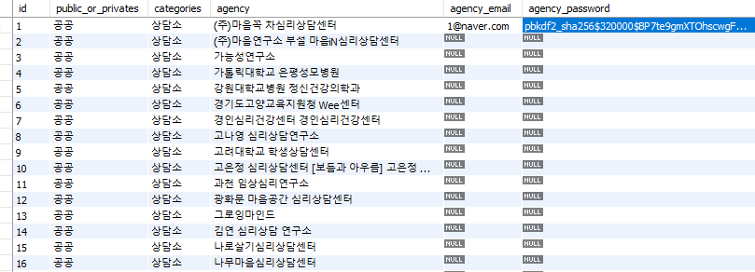
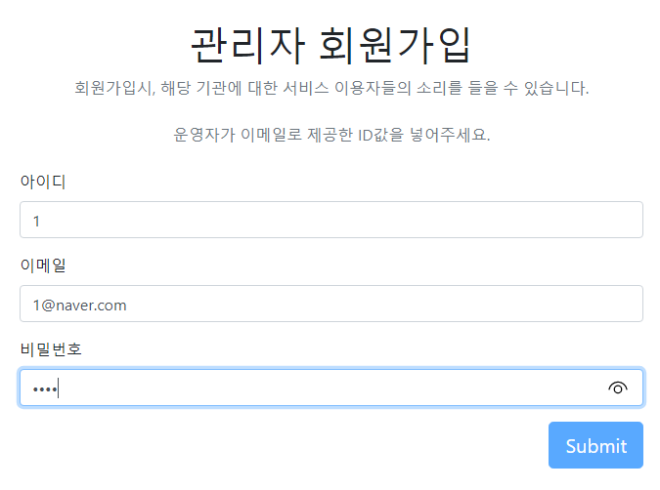
Part3.
서비스 프로세스 – 기관 이용자
기관용 회원가입 및 로그인
DB에 병원들의 ID에 Primary Key를 적용하고 이를 활용해 시설이용자의 회원가입 시, 인증키로 활용
Primary Key

Slide 26
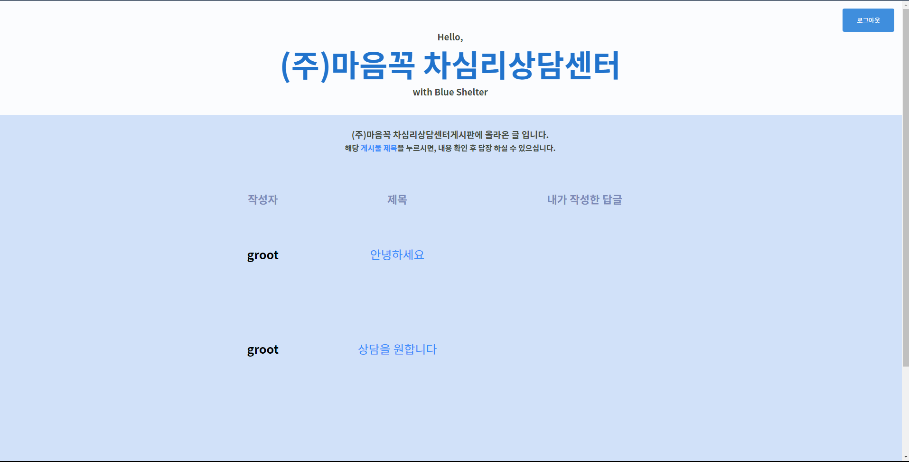
Part3.
서비스 프로세스 – 기관 이용자
기관 게시판 이용
시설 이용자는 자기 게시판의 글을 열람하고 코멘트를 작성할 수 있는 권한을 가짐

Slide 27
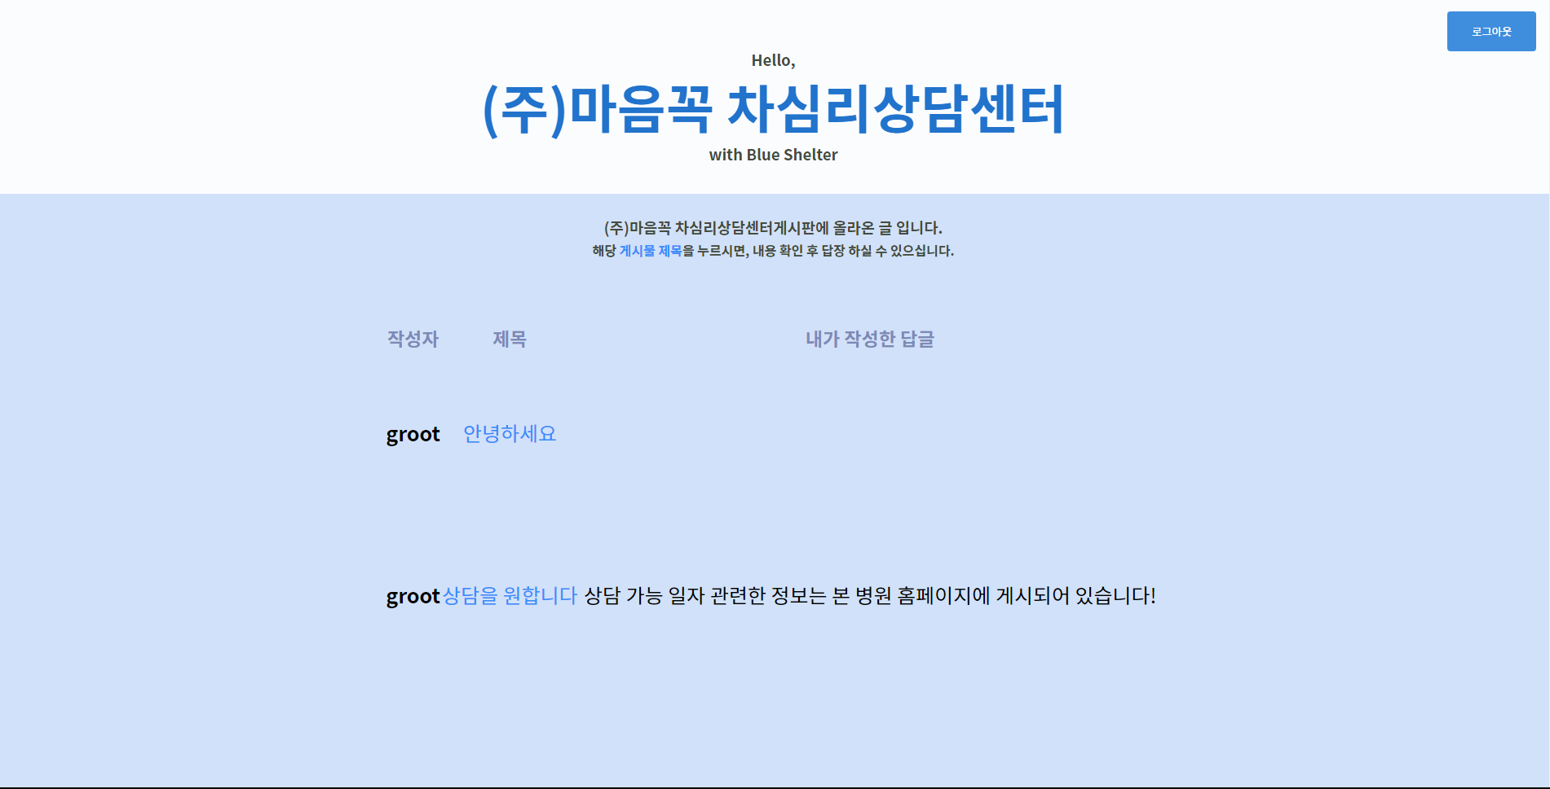
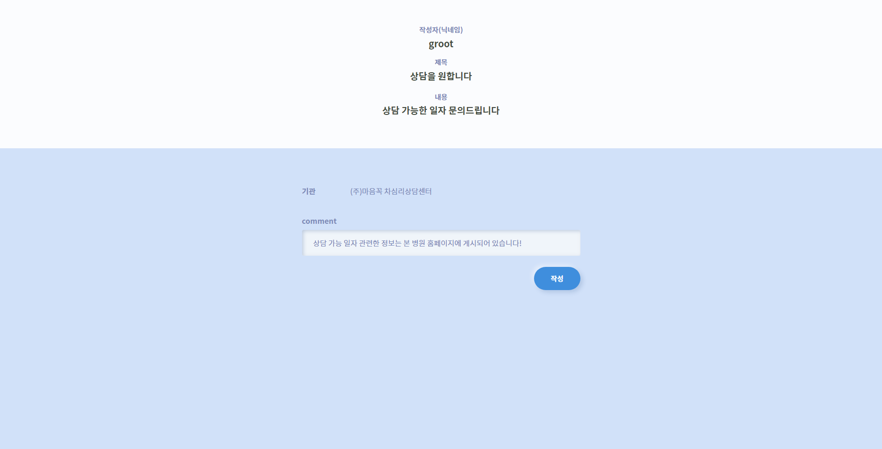
Part3.
서비스 프로세스 – 기관 이용자
코멘트 작성
작성된 코멘트는 자기 자신과 해당 게시글의 작성자만 확인가능

Slide 28

Part 4.
프로젝트 후기
개발후기 및 느낀 점
참고문헌

Slide 29
Part4.
개발 후기 및 느낀 점
> 고유정
처음 기획안을 작성할 때 대도심 의료자원 편중으로 인해 지방 자치단체의 의료 자원이 상시 부족한 상황과 고령화로 인한 질병관리의 중요성 커지는 상황에서 노인 정신질환에 대해 포커스를 맞추고 싶었습니다. 하지만 데이터를 분석하는 과정에서 지방 자치단체와 대도심의 의료자원 격차와 정신질환 발생의 연관성을 구하는 과정에서 분석에 필요한 데이터가 부족해서 서비스만 구현하게 된 것이 아쉬웠습니다.부족한 상황에서 팀원들이랑 지금 할 수 있는 일에 집중하여 완성한 것을 통해 협업의 중요성을 알게 된 시간이었습니다. 또한 좋은 결과물을 위해서는 다양한 레퍼런스를 통해 좀 더 넓은 시각을 가지고 주제를 선정해야겠다고 생각했습니다. 팀원들과의 협업과정에서 많은 대화가 오고 갔지만, 프로젝트가 끝난 뒤 생각해보면 좀 더 소통을 하였으면 좋았을 것을 느꼈습니다. 이번 프로젝트는 각자 기술적이 부분이 부족하여 주제 선정보다는 먼저 데이터를 가지고 오는데 초점이 치중되었습니다. 이번 주제 선정의 경우 여건상 성급하게 정해졌지만 이후 프로젝트를 진행하게 되면 주제 선정에 많은 시간이 필요하다고 배운 프로젝트였습니다.
> 문영롱
프로젝트 주제 선정부터 실제 데이터를 수집하면서 조원들과 상의하면서 주제를 구체화시켜가는 과정에서 프로젝트라는 것이 크게 느껴졌습니다. 노인인구분포와 정신의료건강서비스의 접근성의 관계에 대해 분석하여 실제 노령인구를 위한 정신보건서비스의 화대를 주장하고 싶었으나, 분석 결과 필요한 데이터가 부족하여 진행하지 못한 것이 아쉬웠습니다. 그러나 주제를 다시 논의하는 과정에서 미처 생각하지 못한 부분에 대해 다른 조원들의 의견을 토대로 발전시킬 수 있다는 점이 좋았고, 이후 데이터 시각화를 해가는 과정에서 오류를 같이 상의하고 수정해나간 것에서 크게 성장하게 되었습니다. 각자 주된 영역을 맡아 작업을 진행하였는데, 다른 팀원들이 작성한 내용을 부분적으로 이해하면서 코드를 발전시켜 나가긴 했으나 완전히 이해하지 못한 부분도 남아있어 그 부분이 조금 아쉽습니다. 시간의 제약으로 인해 ajax로의 전환이 되지 못한 부분과 스타일 등은 추후에 더 채워 넣어 발전시켜보고 싶습니다.
프로젝트 기간 동안 오프라인 회의 참석 뿐만 아니라 여러 요청사항을 열심히 수행해주신 팀원들에게 감사드리며, 이번 시각화 프로젝트에서 직접 찾아보고 논리적인 프로세스를 생각하면서 더 많이 성장하게 되었습니다.

Slide 30
Part4.
개발 후기 및 느낀 점
> 송원혁
나는 지도라는 컨텐츠를 사용해서 많은 기능들을 적용해보고싶었다. 기회만 되었다면, folium에 한정하지 않고 카카오맵, 네이버맵, 구글맵에서 제공하는 open api들을 적용해서 지도를 구현해보고 싶었고, ajax를 통해서 지도 위 마우스 클릭만으로 조작이 가능하게 하여 좀더 사용성이 높은 결과물을 만들어 내고 싶었다. 하지만 개발자로서의 역량 부족으로 인해 내가 원했던것을 곧이곧대로 만든것이 없었다. 그래서 내가 추구했던 이상적인 그림과 기한을 맞추기 위해 현실과 타협해야 했던 부분들에 가장 큰 아쉬움이 남는다.
또한 난 이번 프로젝트 동안 이제까지 배워온 것을 모두 활용하지 못하고 지도 구현에만 대부분의 시간을 할애했다. 장고를 통한 서버 구성, html, js, css 등을 통한 웹페이지 구성들을 다양하게 해보고 싶었지만, 역량의 한계로 지도에 메여있던 까닭에 그러하지 못해서 아쉬웠다.
이러한 아쉬움들에도 불구하고, 이번 프로젝트는 내가 해왔던 어떠한 프로젝트보다 뜻깊었다. 프로젝트의 출발선에서 난 새로운 배움이었고, 짧은 시간이였고, 준비가 부족했고, 실력에 대한 부족함으로 두려움이 앞선 상태였기 때문이다. 하지만 그런 생각들이 우습게 느껴질 만큼, 팀원들과 함께 하나의 결과물을 만들어 냈다는 성취감이 나를 고양시킨다. 내게 부족했던 부분들을 매꿔주고 내가 생각하지 못한 방향으로 해결책을 제시해주었던 팀원들덕분에 무사히 첫번째 프로젝트를 마친것 같아 이 글을 빌어 감사하다는 말을 전하고 싶다.
> 우성균
데이터를 크롤링하고, 전처리하고 ,데이터베이스에 저장하고,데이터베이스에서 데이터를 호출해오고 그것을 폴리움으로 시각화하는 다양한 기능등을 만드는 일들을 해보았었다. 단순히 수업듣는거 보다 실제로 다루는것이 훨씬 즐겁다는 것이 알 수 있었고, 하나의 서비스가 완성되기 위해선 조직원 전체가 유기적으로 소통하고 협업을 해야한다는 것을 배울 수 있었다. 많은 것을 배울 수 있었다
> 이우주
수업 진도를 나갈 때와는 전혀 다른 압박감과 긴장감이 있었지만, 편성되신 팀원분들이 너무 좋은 분들이셔서 정말 큰 행운이라고 생각했습니다. 강의때는 완벽히 이해했다고 생각하고 넘어간 것들인데 프로젝트 실전에서 써먹으려니 잘 안되고 막혀서 답답한 부분들도 많았고, 기존 강의에서 배웠던 내용을 스스로 응용하는 것도 까다로웠습니다. 개발 간 아쉬웠던 부분은 AJAX 비동기통신을 다루기엔 실력도, 시간도 촉박했다는 점입니다. 또한 데이터 분석 간 시행착오가 있어서 서비스를 제공하는 형식으로 개발방향성을 수정한 부분도 있습니다. 그렇지만 Django 프로세스를 더욱 탄탄하게 다지고 습득한 점이 만족스럽습니다. 팀원분들은 뒤쳐지는 저에게 너무 과분하신 분들이었습니다. 본인 분야들을 척척 해결하시고, 제가 미처 발견하지 못하거나 고려하지 못했던 부분의 오류들을 잡아 주셔서 감사했습니다. 또한 조장님을 포함해서 모든 팀원분들이 소통이 원활했고, 작업상황 공유도 Slack을 사용하여 서로 간의 작업상황 공유에 차질이 없었습니다. 특히 월요일 휴강 때 스터디 카페에서 만나서 각자 찢어져 작업하던 작업물 및 DB를 취합했던 것도 갖은 오류를 동반한 난항을 예상했으나, 너무나도 깔끔하게 진행되었던 것도 만족스러웠습니다.

Slide 31
References.
> 통계 및 사진 자료
[자료1] 보건복지부 2016년 정신질환실태 조사
[자료2] 보건복지부 https://www.mohw.go.kr/react/policy/index.jsp?PAR_MENU_ID=06&MENU_ID=06330405&PAGE=5_6
김종태·채정호/한국의 정신질환 치료격차 감소를 위한 전략/가톨릭대학교 의과대학 서울성모병원 정신건강의학교실
> 원본 데이터
https://www.data.go.kr/tcs/dss/selectApiDataDetailView.do?publicDataPk=15001698
https://www.data.go.kr/data/3049990/fileData.do#/tab-layer-openapi
https://www.kcp.or.kr/new/psychologistManagement/list.asp?listType=2
https://counselors.or.kr
https://jumin.mois.go.kr/

